Slide 1
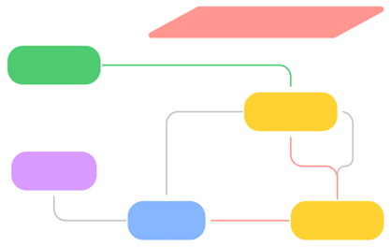

Taskmanagement System
Planung und Struktur bis
zum erfolgreichen Projekt

Slide 2
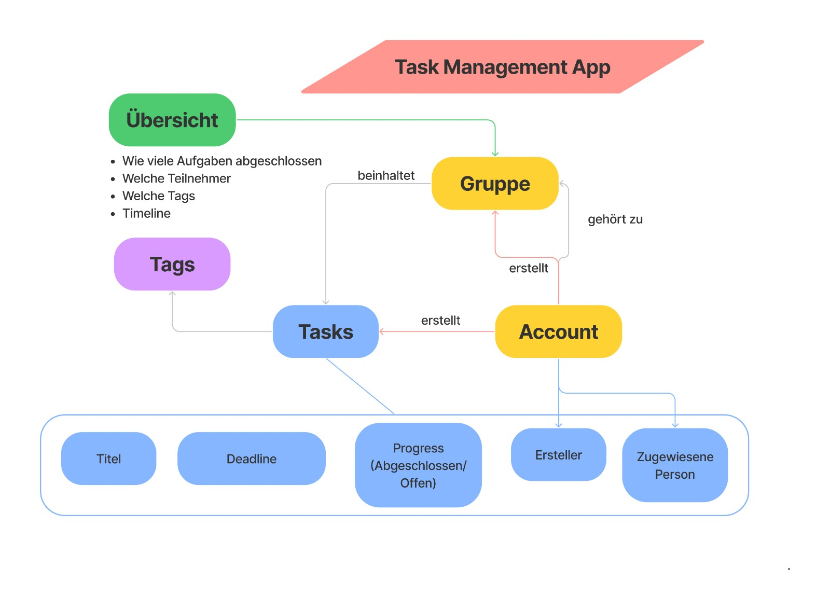

Slide 3
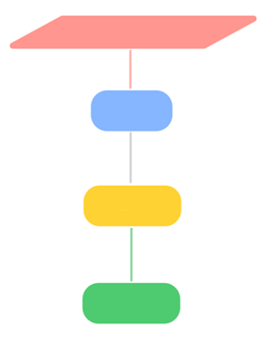
Erweiterbarkeit und mögliche Features
Kalenderübersicht für Tasks und Deadline
Profilübersicht der Nutzer
Flexible Deadlines und Priorität für Tasks
Tasks erweitern und unterteilen
Umfragen in Gruppen
Aufeinander aufbauende Tasks
Benachrichtigungen

